Slide 1
Karácsonyi Honlap Projekt
Szekta tagok: Császár Róbert, Grósz Patrik, Sánta Vivien

Slide 2
A honlap címe: A Mi Karácsonyunk
Téma:
A karácsony története
Receptek
Karácsonyi filmes utalások(vagy valami hasonló)
Több témát választottunk mert nem szerettünk volna egy témához ragaszkodni.
Célja:
Hogy egy helyen megtalálható legyen a legtöbb karácsonnyal kapcsolatos dolog.
Az oldalt bárki könnyen használhatja majd az egyszerű elrendezés és családbarát tartalom miatt.

Slide 3

Részletek:
Főoldal:
Egyszerű felépítése lesz
Használva lesz: css, html, js, bootstrap
Készítette: Sánta Vivien

Slide 4

Oldal 2: A karácsony története
Használva lesz: css, html, bootstrap
Készítette: Grósz Patrik

Slide 5

Oldal 3: Receptek
Használva lesz: css, html, bootstrap
Készítette: Császár Róbert

Slide 6
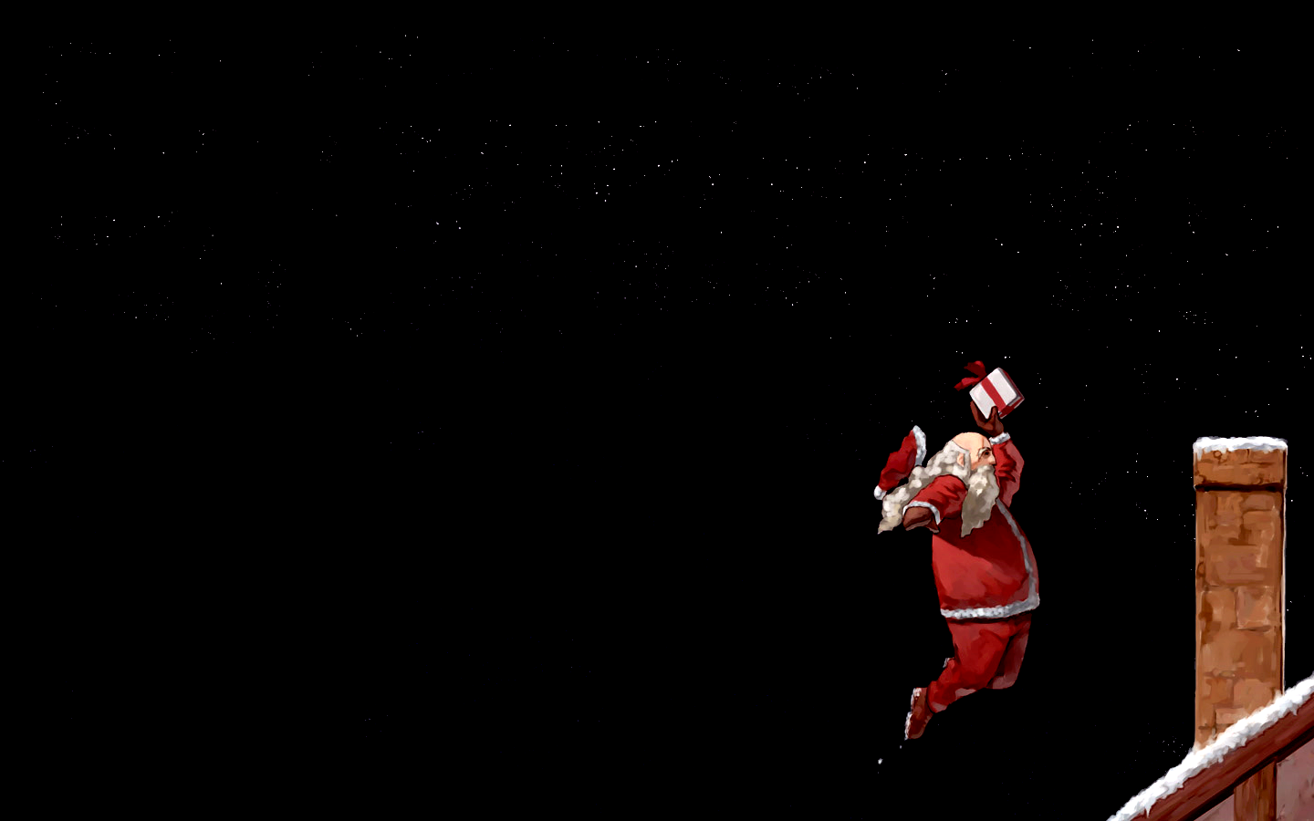
Oldal 3: Filmes bónuszok
Használva lesz: css, html, bootstrap

Slide 7
A munka felosztása és időtartama:
A munka megkezdése előtt mindent átbeszéltünk és közös egyetértésre jutottunk.
A honlap minden oldalához mindenki hozzá tett valamit.
Minden oldalhoz lett használva html, css és bootstrap.
A projekten 2024.12.05-én kezdtünk el dolgozni.
A munka … fejeződött be.

Slide 8
Tanulság:
Jövőbeli tervek:

Slide 9
Köszönjük a figyelmet!

